Slide 1


Giao diện WebMobile

Slide 2
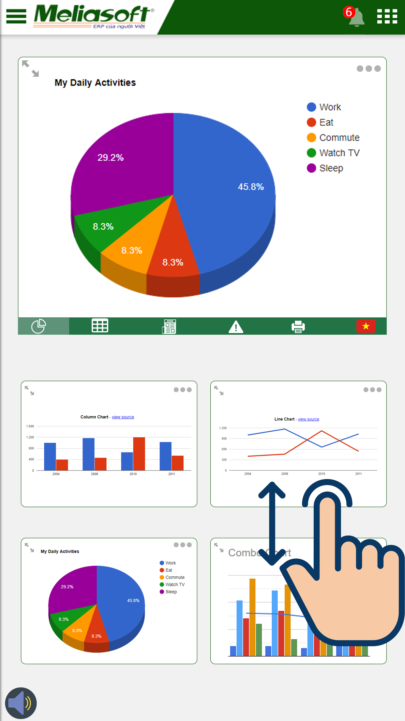
Màn hình chính hiển thị các biểu đồ
Đổi định dạng biểu đồ
Phóng to biểu đồ
Chọn ngôn ngữ
Chứa nhiều biểu đồ, trượt lên xuống để xem thêm
Bật tắt chế độ đọc

Slide 3
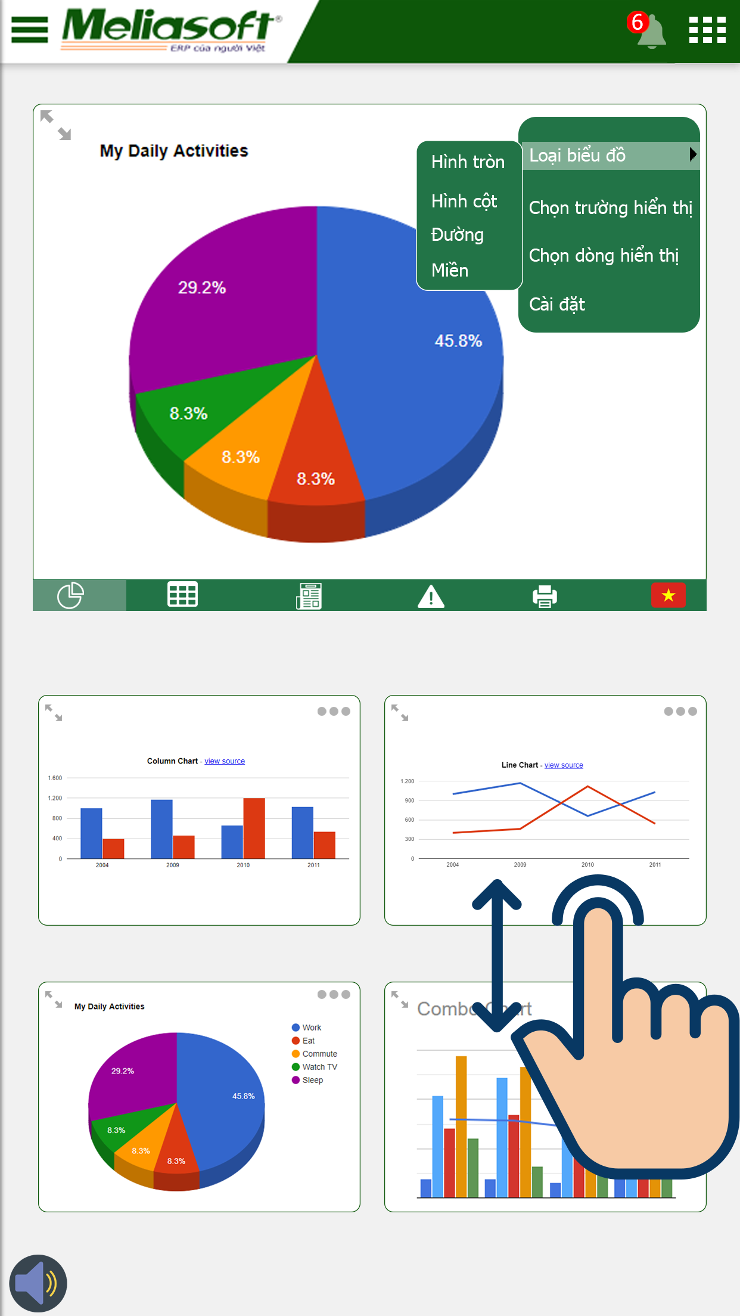
Chọn loại biểu đồ

Slide 4
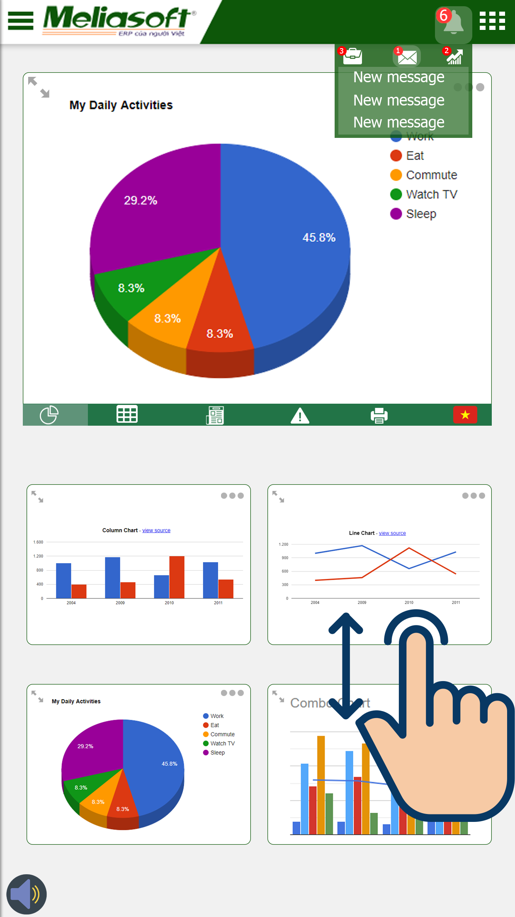
Các icon notification cụ thể
Notification chung

Slide 5
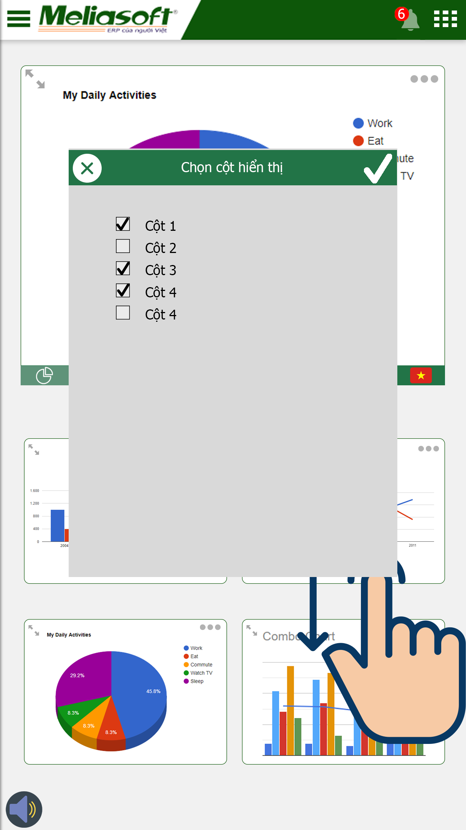
Chọn các cột hiển thị

Slide 6

Chọn các dòng cần hiển thị

Slide 7
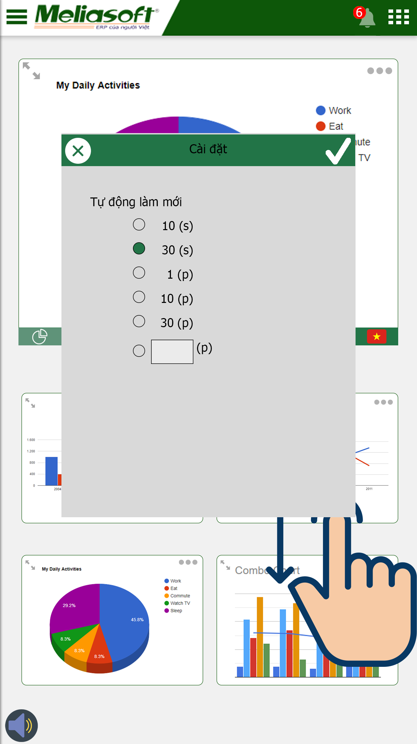
Cài đặt time refresh dữ liệu

Slide 8
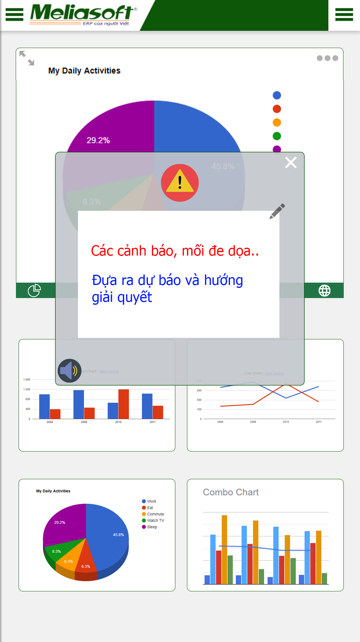
Edit cảnh báo theo chuyên nghành
Chức năng cảnh báo, có voice đọc cảnh báo.

Slide 9
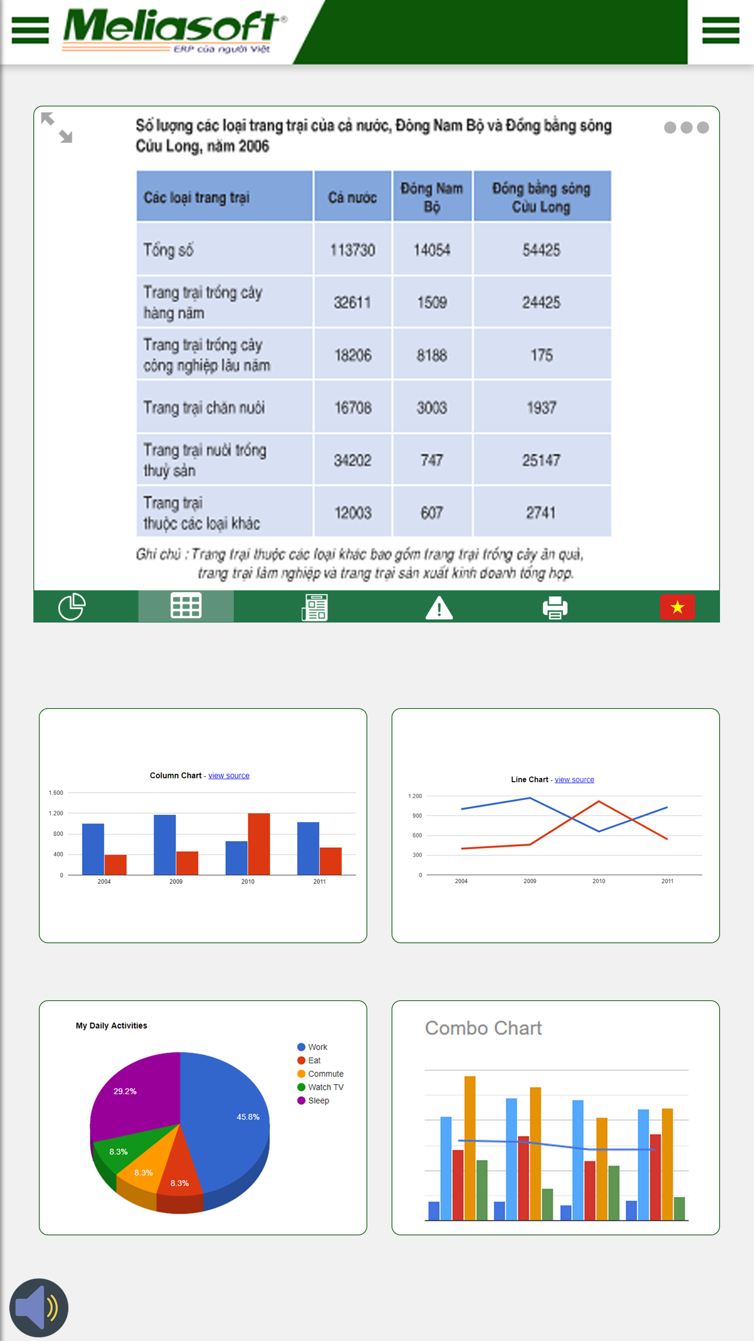
View dữ liệu dạng bảng

Slide 10
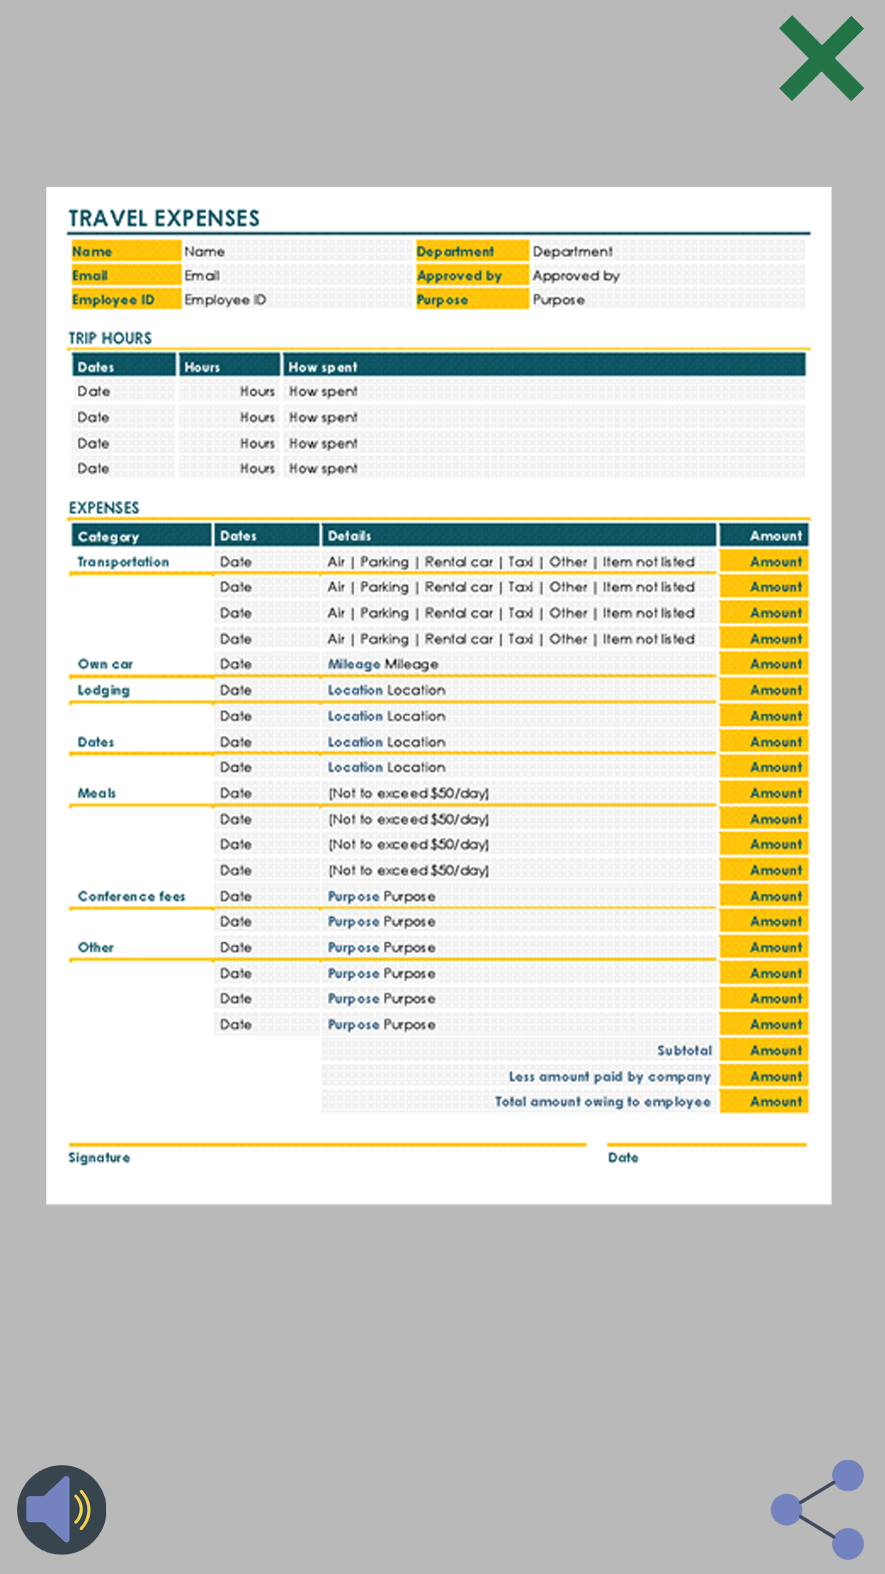
Xem báo cáo
Chia sẻ báo cáo qua email, zalo,..

Slide 11
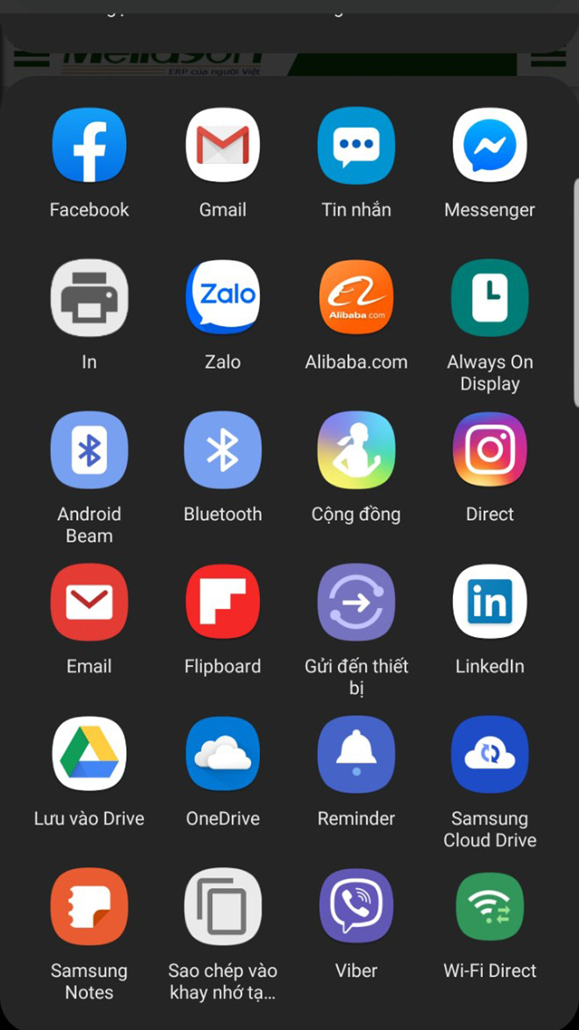
Chia sẻ, in, …

Slide 12
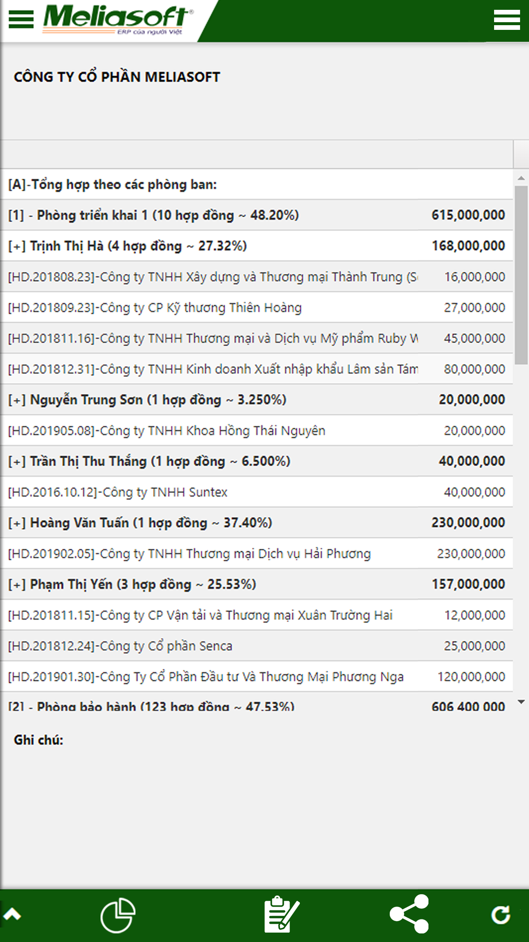
Xem dưới dạng biểu đồ
Tính năng Note, Share

Slide 13
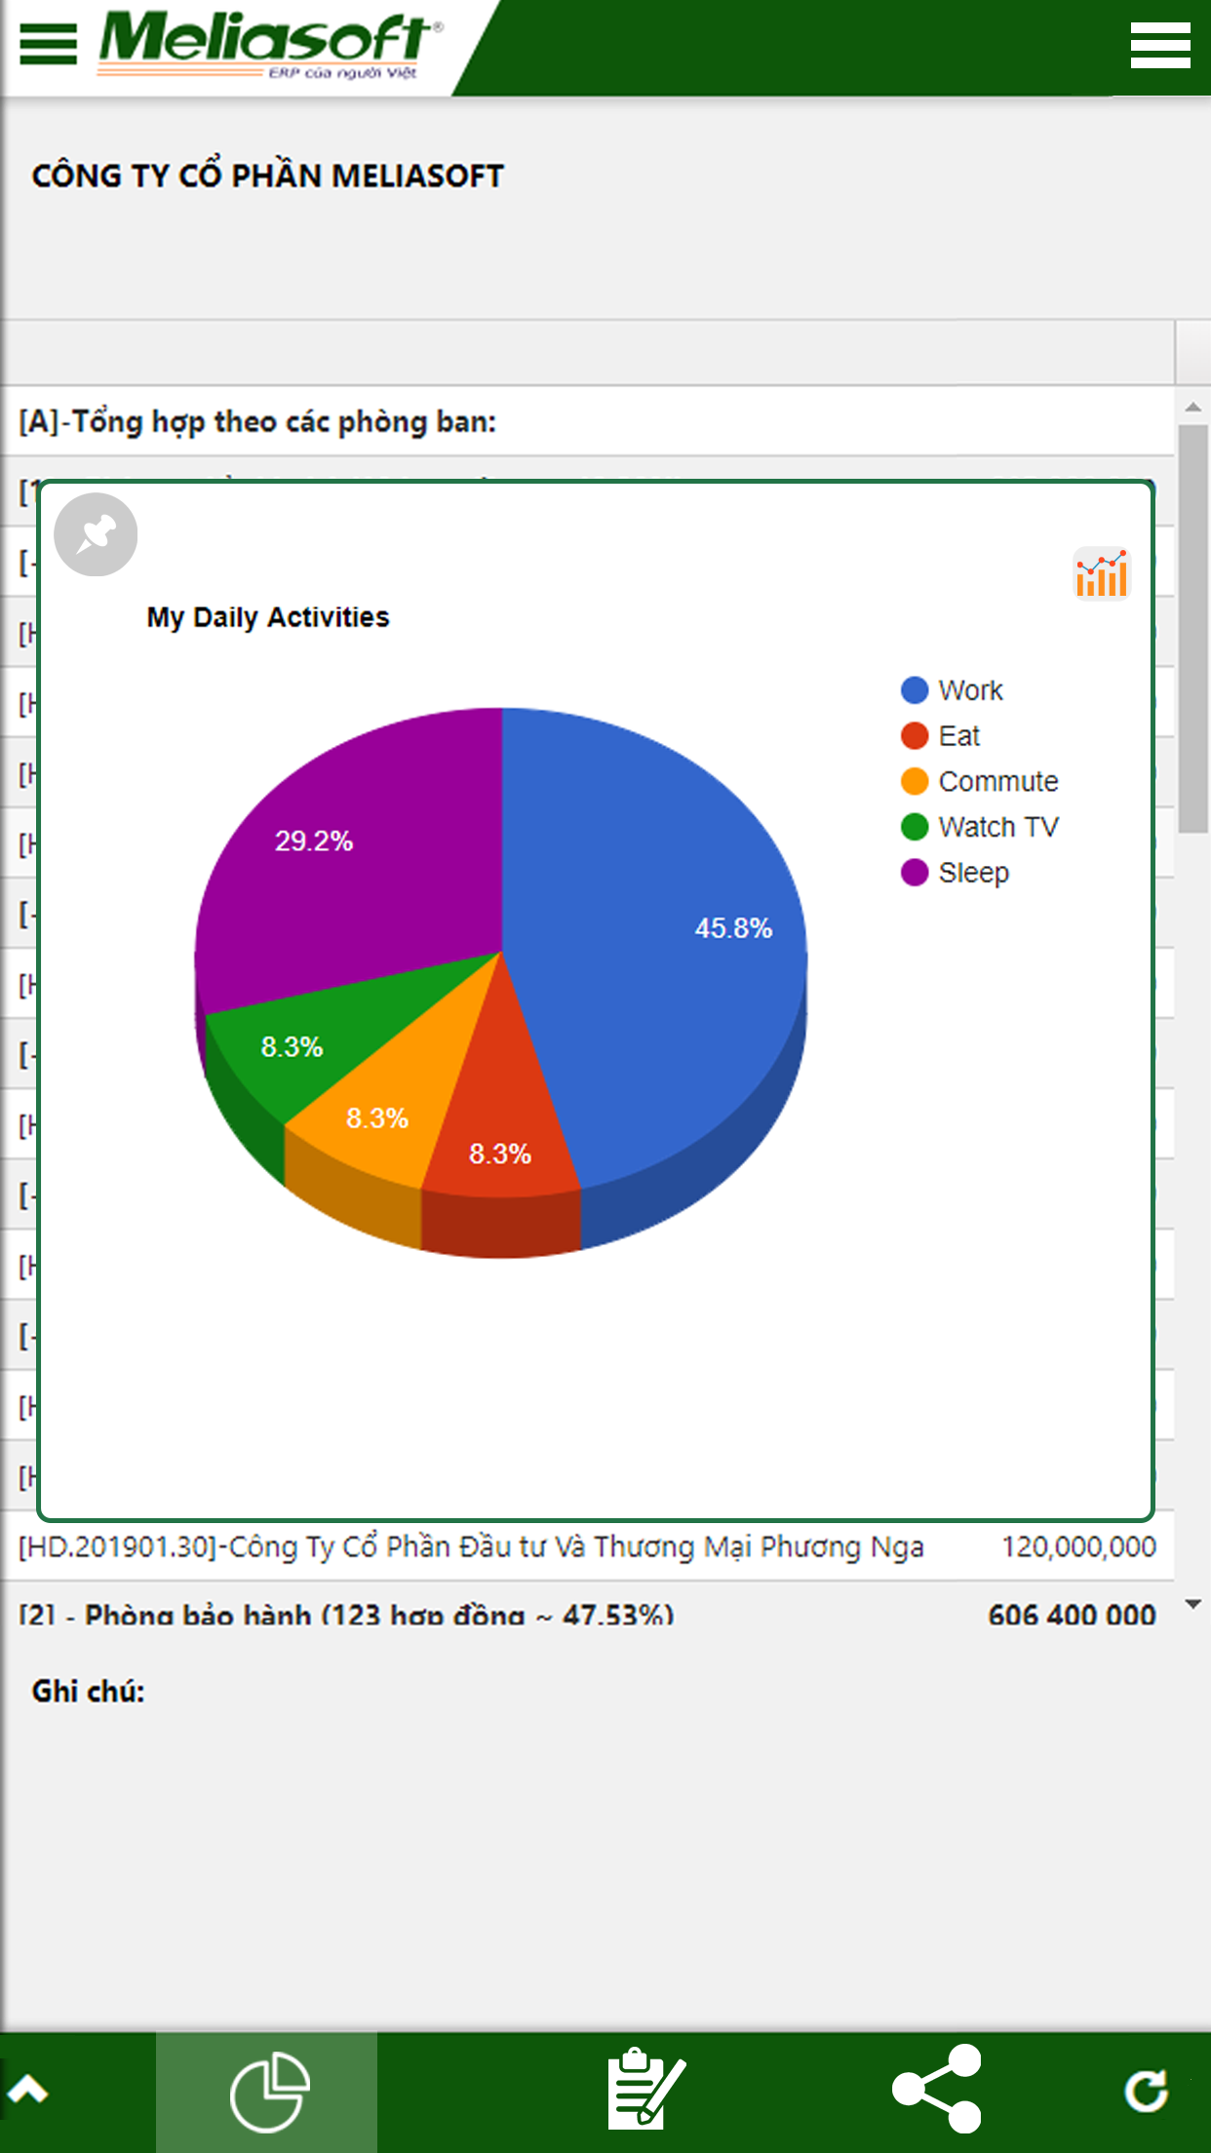
Chọn biểu đồ hiển thị ra màn hình chính
Chọn kiểu biểu đồ

Slide 14

THANK FOR LISTENING !

